Slide 1
শুভেচ্ছা সবাইকে

Slide 2
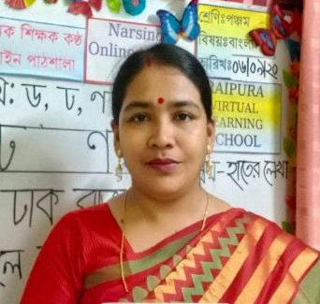
পাঠ পরিচিতি
শ্রেণিঃ পঞ্চম।
বিষয়ঃ প্রাথমিক বিজ্ঞান।
অধ্যায়ঃ ১৩ (প্রাকৃতিক সম্পদ ও মানবসৃষ্ট সম্পদ)
পৃষ্ঠাঃ৮৯,৯০
জয়ন্তী রানী দত্ত
সহকারী শিক্ষক
রায়পুরা পিটিআই সংলগ্ন পরীক্ষণ বিদ্যালয়
রায়পুরা, নরসিংদী।

Slide 3
শিখনফল
এই পাঠ শেষে শিক্ষার্থীরা…
১৭.১.১ প্রাকৃতিক ও কৃত্রিম সম্পদের গুরত্ব ও সীমাবদ্ধতা বর্ণনা করতে পারবে।

Slide 4
এসো একটি ভিডিও দেখি

Slide 5
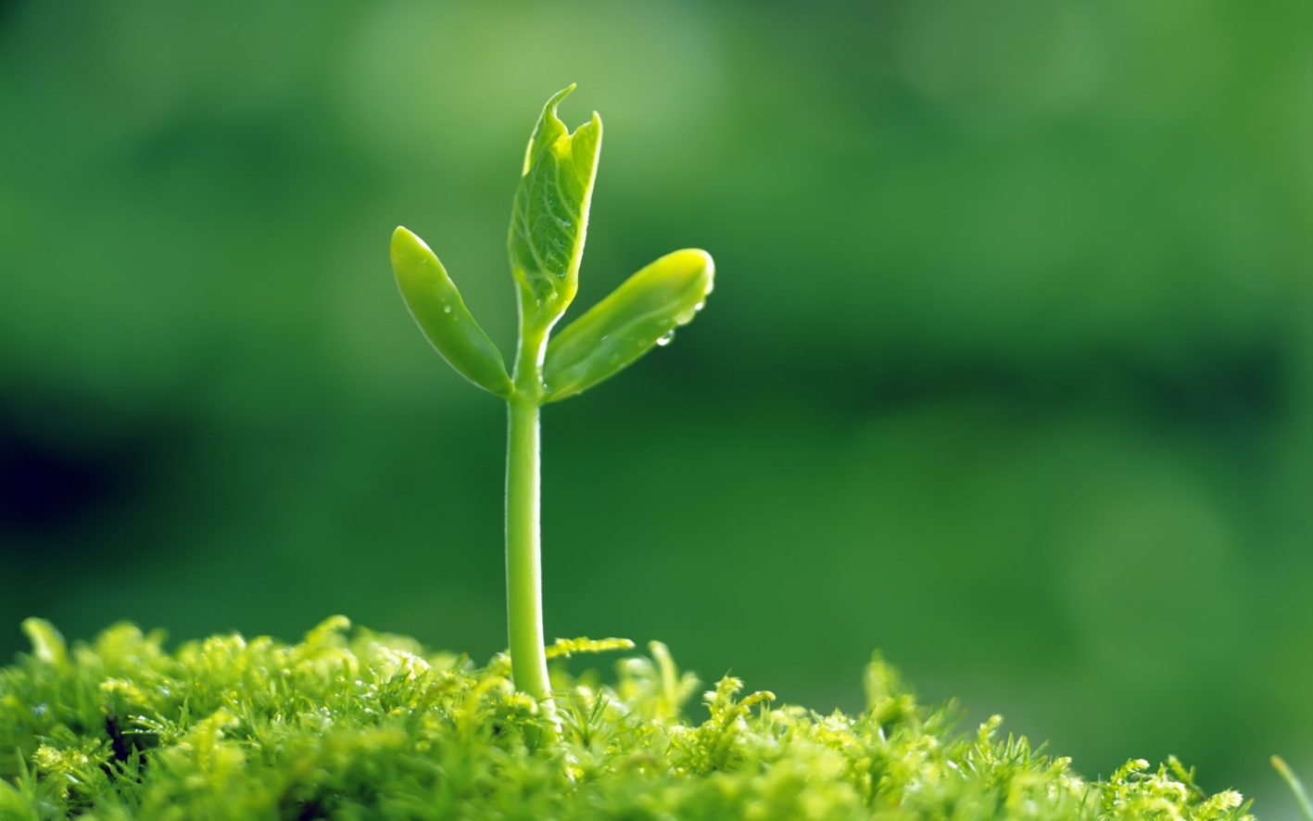
আজকের পাঠ
প্রাকৃতিক সম্পদ

Slide 6
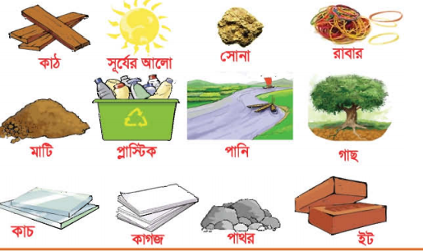
নিচের ছবিগুলো দেখো ও ছক পূরণ করো

Slide 7
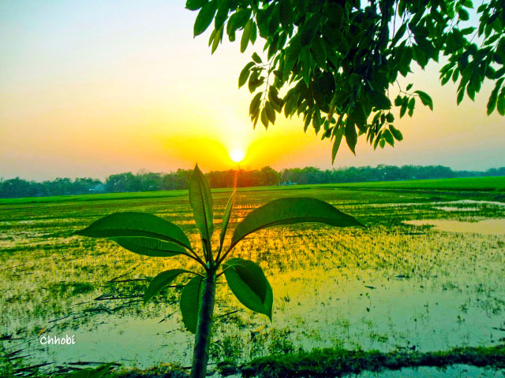
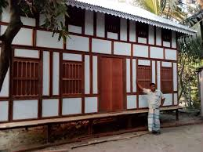
সম্পদ দুই ধরণের
প্রাকৃতিক সম্পদ
মানবসৃষ্ট সম্পদ

Slide 8
প্রাকৃতিক সম্পদ
প্রকৃতিতে পাওয়া যে সকল সম্পদ মানুষ তার চাহিদা পূরণের জন্য
ব্যবহার করে থকে তাকে প্রাকৃতিক সম্পদ বলে।

Slide 9
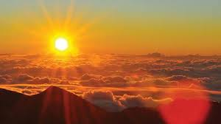
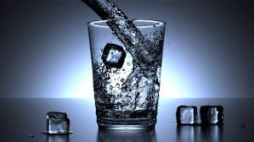
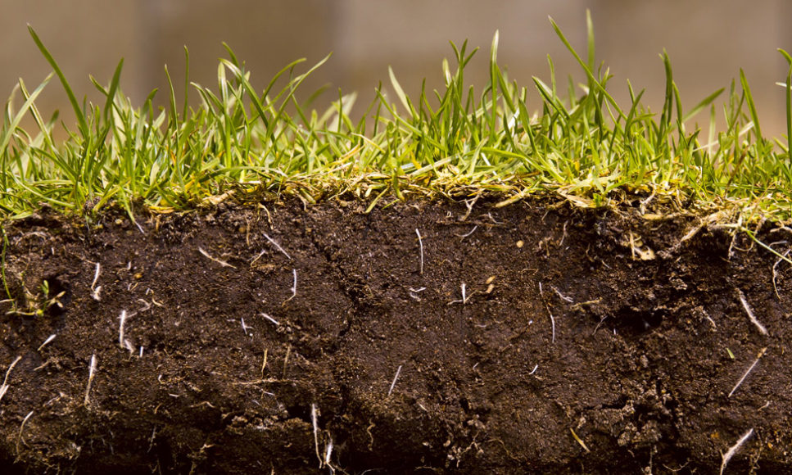
প্রাকৃতিক সম্পদ
সূর্যের আলো
পানি
মাটি

Slide 10
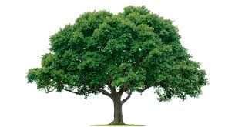
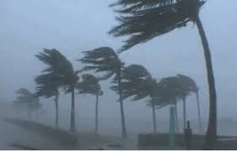
প্রাকৃতিক সম্পদ
গাছপালা
বায়ু
পশুপাখি

Slide 11
প্রাকৃতিক সম্পদ
জীবাশ্ম জ্বালানি
খনিজ সম্পদ

Slide 12
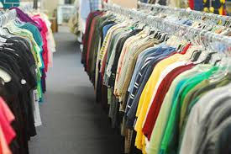
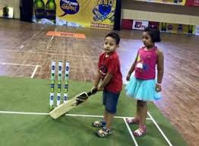
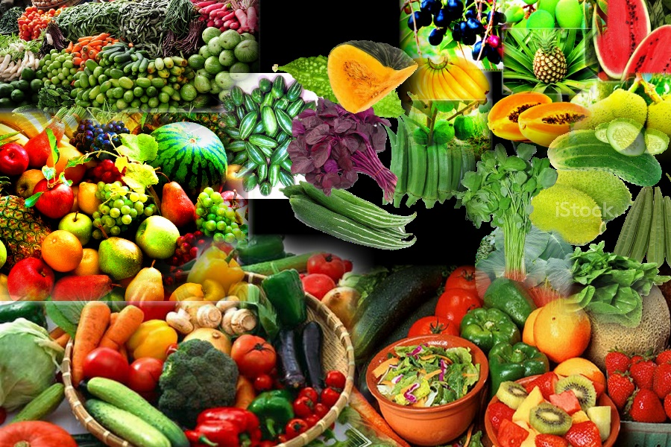
প্রাকৃতিক সম্পদ
প্রাকৃতিক সম্পদ থেকে আমরা খাদ্য, বস্ত্র, বাসস্থান এবং শক্তি পেয়ে থাকি।

Slide 13
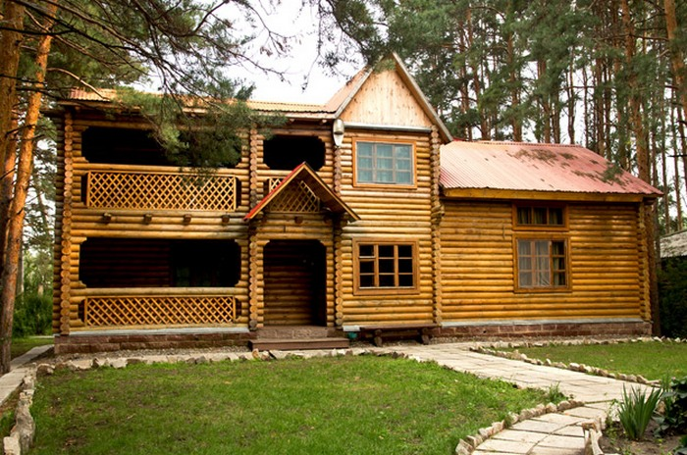
মানবসৃষ্ট সম্পদ
মানুষের তৈরি সম্পদই হলো মানবসৃষ্ট সম্পদ

Slide 14
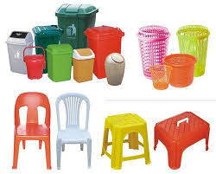
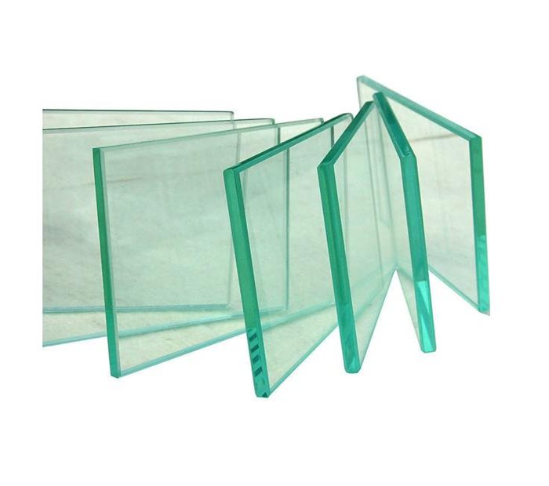
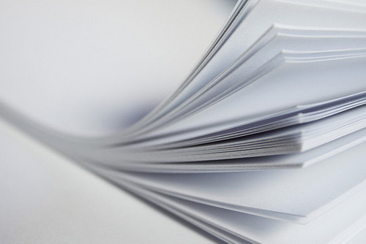
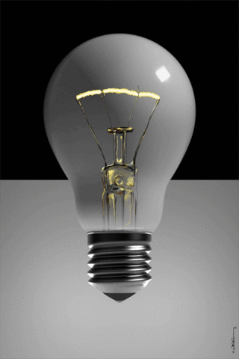
মানবসৃষ্ট সম্পদ
কাগজ
প্লাস্টিকে সামগ্রী
কাচ
বিদ্যুৎ
মানুষের তৈরি সম্পদই হলো মানবসৃষ্টি সম্পদ। মানবসৃষ্ট সম্পদও প্রকৃতি থেকেই আসে

Slide 15
মানবসৃষ্ট সম্পদ
গাছপালা থেকে পাওয়া কাঠ দিয়ে আমরা ঘরবাড়ি তৈরি করি।

Slide 16
মানবসৃষ্ট সম্পদ
গাছ কেউ তৈরি করে না, এটি প্রকৃতিতে পাওয়া যায়, আর কাঠ থেকে ঘরবাড়ি তৈরি হয়।
বালি কেউ তৈরি করে না, এটি প্রকৃতিতে পাওয়া যায়, আর বালি থেকে কাচ তৈরি হয়।

Slide 17
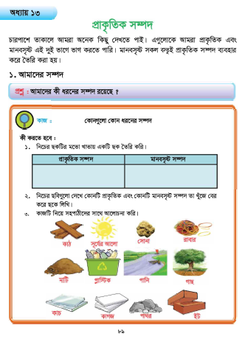
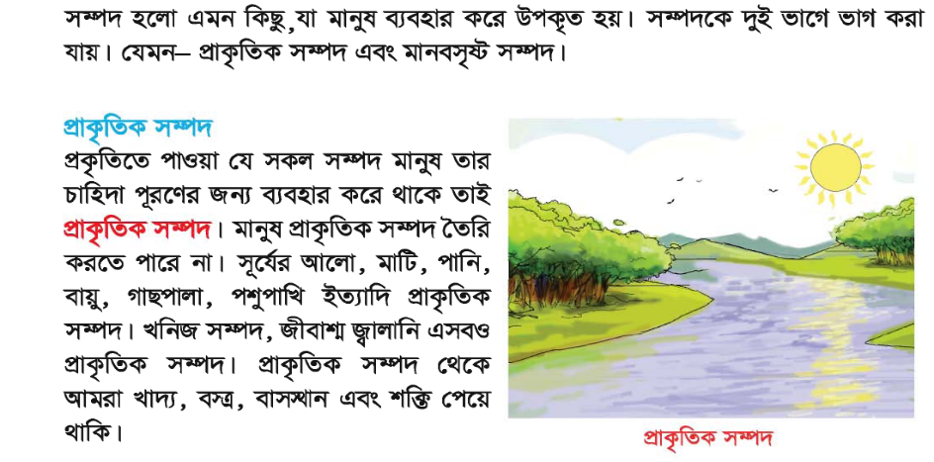
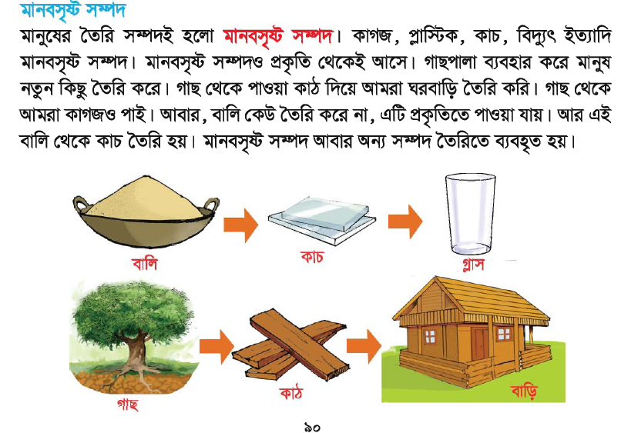
শিক্ষার্থীদের পাঠ্যবই সংযোগ (পৃষ্ঠা নং-৮৯, ৯০)

Slide 18
মূল্যায়ন
প্রশ্নের উত্তর দাও
প্রাকৃতিক সম্পদ কী? ৫ টি প্রাকৃতিক সম্পদের নাম লেখ।
মানবসৃষ্ট সম্পদের ৫টি উদাহরণ দাও?
মানবসৃষ্ট সম্পদ কোথা থেকে আসে?
প্রাকৃতিক সম্পদ কোথা থেকে আসে?

Slide 19
বাড়ির কাজ
তোমাদের চারপাশের প্রাকৃতিক সম্পদ একটি তালিকা করবে।

Slide 20
সবার জন্য শুভ কামনা

